Slide 1
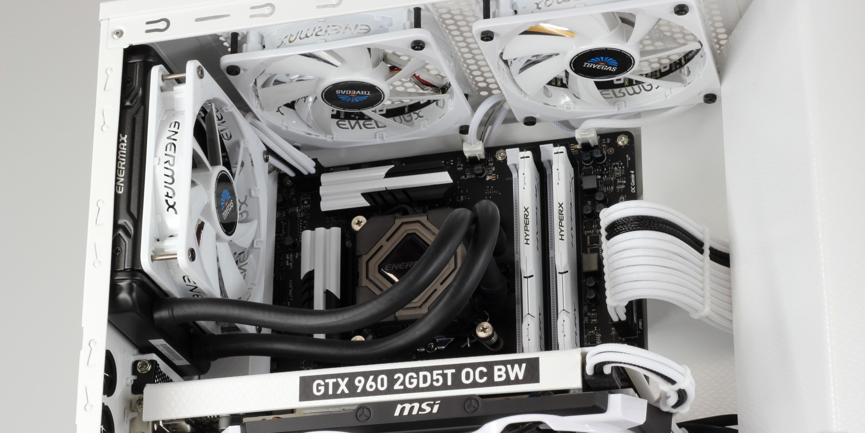
Computer
Computer
Tutti i vari componenti e il loro funzionamento

Slide 2
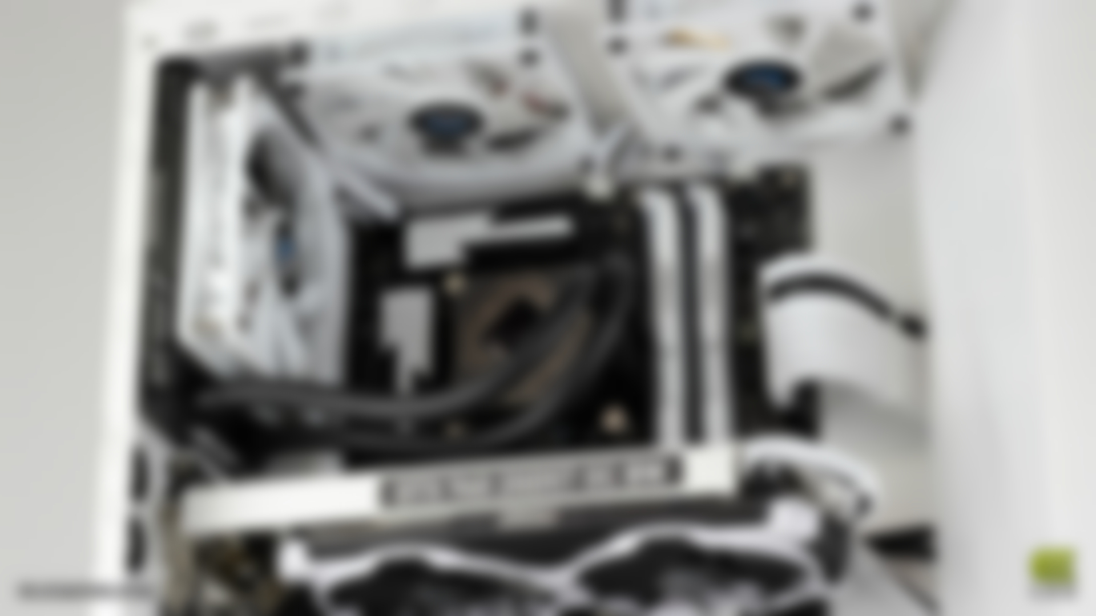
Scheda madre
In elettronica e informatica, la scheda madre, anche conosciuta con il termine inglese motherboard, è una parte fondamentale di un personal computer: sotto forma di scheda elettronica principale raccoglie in sé tutta la circuiteria elettronica e i collegamenti di interfaccia tra i vari componenti interni principali del PC (CPU, memoria e le altre schede elettroniche montate o alloggiate sopra) comprendendo quindi anche i bus di espansione e le interfacce verso le periferiche esterne.
È responsabile dunque della trasmissione e temporizzazione centinaia di segnali diversi: processore e RAM, schede di espansione e periferiche esterne attraverso i vari bus di sistema. La sua buona realizzazione è quindi un fattore chiave per le prestazioni e l'affidabilità dell'intero computer.

Slide 3
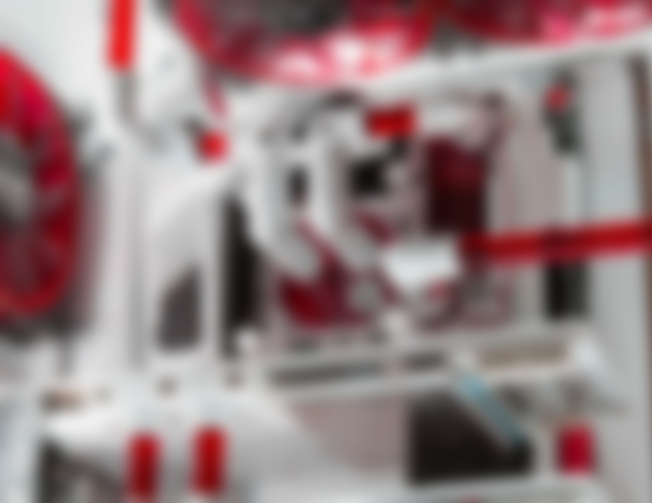
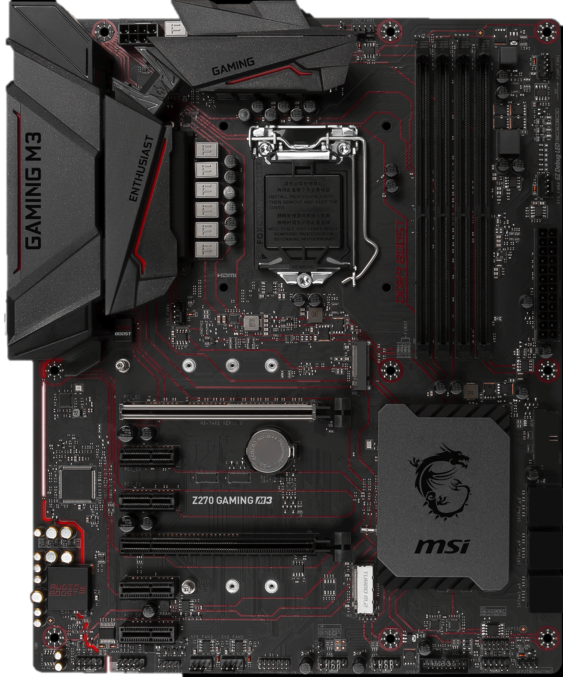
Scheda madre
Socket
(LGA o PGA)
Processore
(CPU)
Dati/Indirizzi
(BUS)
Porte input/output
(I/O)
Read Only Memory
(RAM)
BIOS
(ROM)
Porte
(SATA)
Porte di espansione
(PCE-EX)

